Slide 1
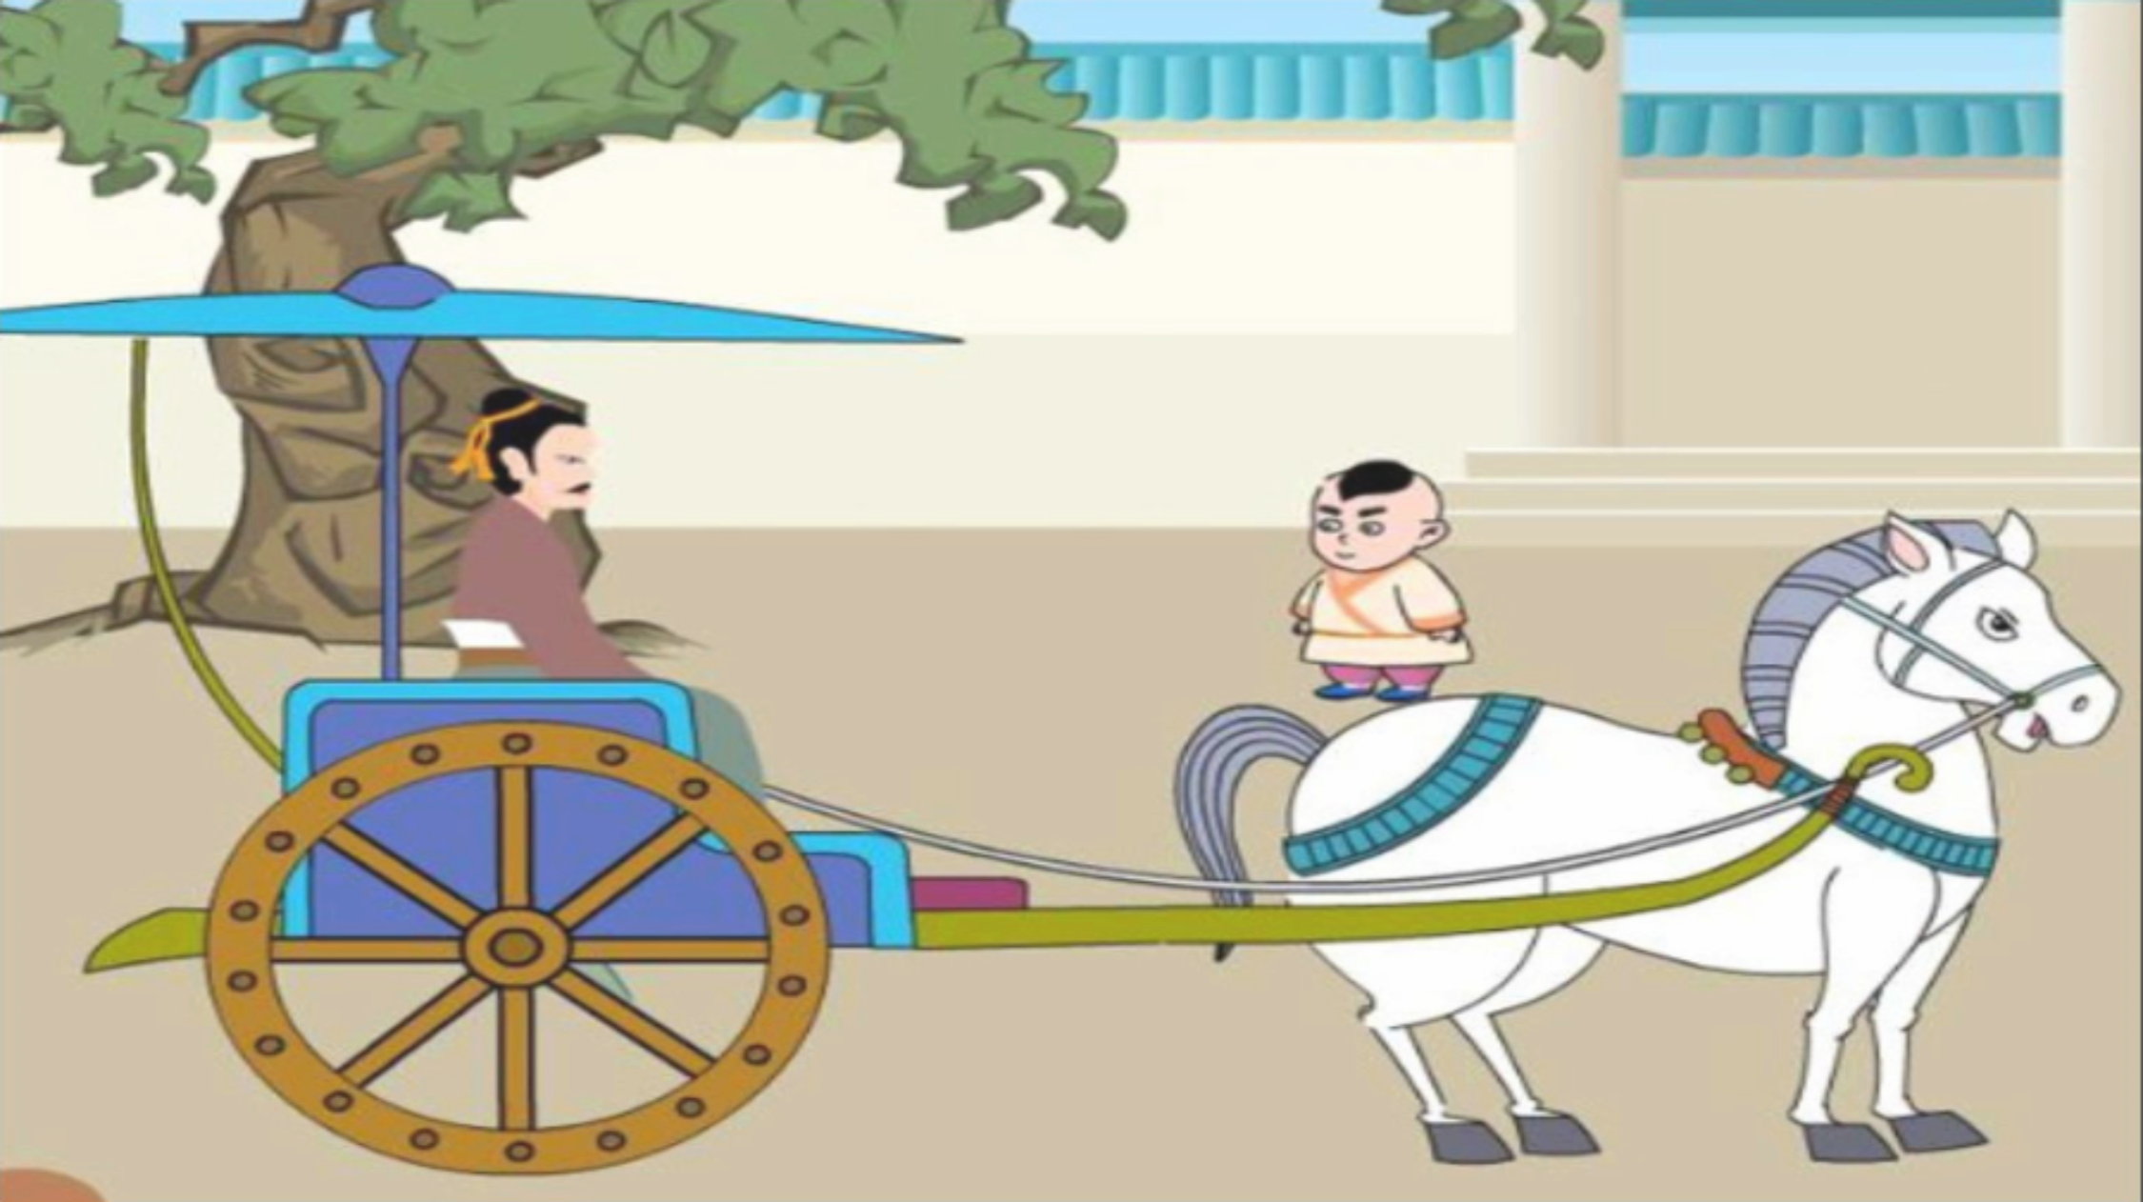
陈太丘与友期行
刘义庆
中山大学附属中学 初一语文 梁韵琦

Slide 2
教学目标：
1.借助注释疏通文意，通过朗读培养文言语感。
2.欣赏古代少年“方正”的品行。
3.了解并积累具有文言色彩的“谦辞”和“敬辞”，增强文化底蕴。

Slide 3

朗读课文
读准字音、读出节奏
陈太丘与友/期行，期/日中，过中/不至，太丘/舍去。
去后/乃至。 元方/时年七岁，门外/戏。客问元方：“尊君/
在不？”答曰：“待君/久不至，已去。”友人/便怒曰：
“非人哉！与人/期行，相委而去。”元方/曰：“君与家君/
期日中，日中/不至，则是/无信；对子骂父，则是/无礼。”
友人惭，下车/引之。元方入门/不顾。
fǒu

Slide 4
读出情感
陈太丘与友期行,期日中,过中不至,太丘舍去,去后乃至。元方时年七岁，门外戏。
客问元方：“尊君在不？”
答曰：“待君久不至，已去。”
友人便怒曰：“非人哉！与人期行,相委而去。”
元方曰：“君与家君期日中。日中不至，则是无信；对子骂父，则是无礼。”
友人惭，下车引之，元方入门不顾。
询问，很客气。
有礼，客气地回。
愤怒，音调很高！
有礼有节，义正辞严！

Slide 5
古人的称谓
“君”“家君”“尊君”的称谓有什么不同？
敬辞是指含恭敬口吻的用语，一般对人。
谦辞是表示谦虚的言辞，一般对己。
尊君在不——
待君久不至——
君与家君期日中——
敬辞，您的父亲，对别人父亲的尊称。
敬辞，您,对别人一种有礼貌的称呼。
谦辞，我的父亲，对人谦称自己的父亲。

Slide 6
疏通文意
小组合作，结合注释，自行判断应重点解释的词语并圈画出来，小组间每人一句接龙翻译。学生发表讨论结果。

Slide 7
重点字词
陈太丘与友期行
太丘舍去
去后乃至
尊君在不
相委而去
下车引之
元方入门不顾
约定
舍弃
离开
才
同“否”,表询问语气。
舍弃
拉，牵拉。
回头看

Slide 8
翻译以下句子：
1.过中不至， 太丘舍去， 去后乃至。
2.友人惭，下车引之，元方入门不顾。
正午已过，（友人）还不到，陈太丘丢下（他）离开，（太丘）走后（友人）才来。
朋友对（自己的言行）感到很惭愧，便下车来拉他，元方头也不回地跑进了（自家的）大门。

Slide 9
陈太丘与友期行，期日中，过中不至，太丘舍去。
去后乃至。 元方时年七岁，门外戏。客问元方：“尊君
在不？”答曰：“待君久不至，已去。”友人便怒曰：
“非人哉！与人期行，相委而去。”元方曰：“君与家君
期日中，日中不至，则是无信；对子骂父，则是无礼。”
友人惭，下车引之。元方入门不顾。

Slide 10
精读思辨
1.本则故事选自《世说新语·方正》篇。方正，指人行为、品性正直，合乎道义。文中哪些地方能够体现陈元方的“方正”？
（1）守信用。陈太丘依照约会行事，当他的朋友失约时，他决然舍去。七岁儿童元方懂得交友以信的道理。
（2）懂礼节。陈太丘的这位朋友，自己言而无信，失了约不自省，发而怒骂别人，陈元方据理抗辩，有理有据，落落大方。以“入门不顾”维护了父亲和自己的尊严。

Slide 11
课堂思辨
2.“友人惭，下车引之，元方入门不顾”，你认为元方这样做是否失礼，为什么？
资料补充：七岁的元方遵循的道义，除了“信”和“礼”，更有对父亲的“孝”。东汉时期，以“孝”为核心的政治伦理的形成和“孝”在人才选举等国家制度中重要作用。孝道特别兴盛，传统的二十四孝图，即有八孝产生于东汉。东汉末年，一个人甚至仅仅凭孝顺父母，就能够被举荐当官，这就是——举孝廉。
在这样的背景下，友人“对子骂父”的行为，是极其粗鲁无礼和不可原谅的。他以“入门不顾”的行为，维护了父亲和自己的尊严。

Slide 12
拓展延伸
“陈元方年十一时，候袁公。袁公问曰：“贤家君在太丘，远近称之，何所履行？”元方曰：“老父在太丘，强者绥(suí)之以德，弱者抚之以仁，恣其所安，久而益敬。”袁公曰：“孤往者尝为邺令，正行此事。不知卿家君法孤？孤法卿父？”元方曰：“周公、孔子，异世而出，周旋动静，万里如一。周公不师孔子，孔子亦不师周公。”
1、候：拜访，问候。
2、履行：实施，实行。
3、绥：安抚。
4、恣：放纵、无拘束，这里指顺从。
5、益：更加
6、孤：封建时代王侯对自己的谦称。
7、尝：曾经。
8、法：效法。
9、周公：周武王的弟弟。为西周初期杰出的政治家、军事家和思想家，被尊为儒学奠基人。
10、周旋动静：这里指思想和行动.
11、师：学习。

Slide 13
拓展延伸
“陈元方年十一时，候袁公。袁公问曰：“贤家君在太丘，远近称之，何所履行？”元方曰：“老父在太丘，强者绥之以德，弱者抚之以仁，恣其所安，久而益敬。”袁公曰：“孤往者尝为邺令，正行此事。不知卿家君法孤？孤法卿父？”元方曰：“周公、孔子，异世而出，周旋动静，万里如一。周公不师孔子，孔子亦不师周公。”
1.陈太丘为什么受到远近人们的称赞？
施行了“德”和“仁”。
2.袁公给11岁的元方出了一个难题：“孤往者尝为邺令，正行此事。不知卿家君法孤？孤法卿父？” 为什么说这是一个难题？元方如何化解的？
元方回答：“袁公就像周公，自己的父亲就像孔子。”元方这句话，不卑不亢，即保全了父亲的名声，又称赞了对方的功绩，这句话，正是“礼”和“孝”的完美体现。

Slide 14
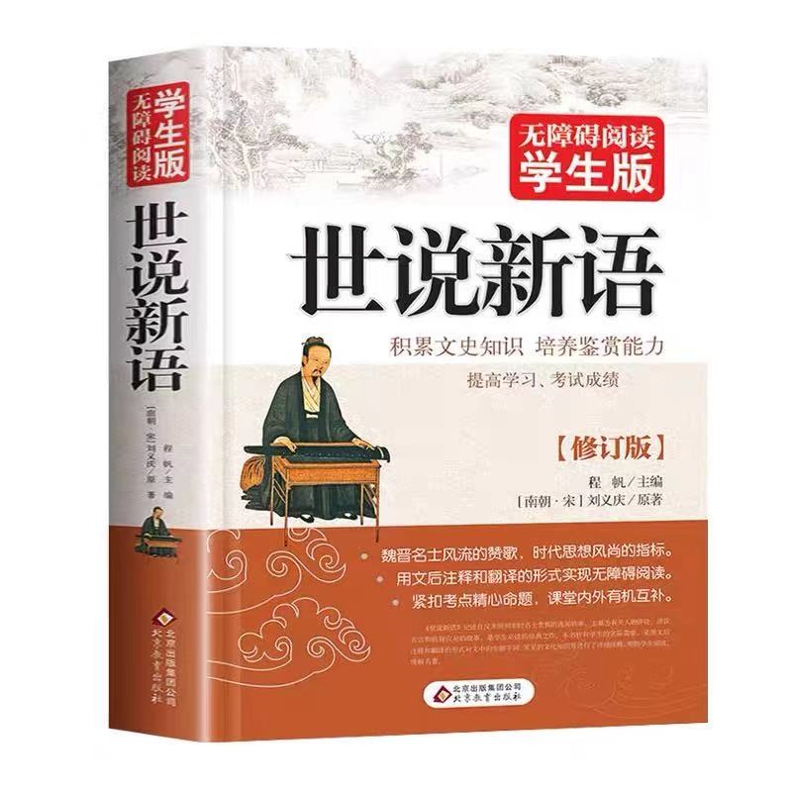
推荐书目——《世说新语》
《世说新语》分“德行”“言语”“文学”“方正”“雅量”等36门，记述汉末至晋宋间士族阶层人物的言谈逸事，较全面地反映出当时土族的生活方式和精神风貌。
想了解魏晋士人们是怎样对待学习问题的，可以读《世说新语》的“文学”篇，走近勤奋的殷仲堪；如果想了解有关“正直”的故事，可以读《世说新语》的“方正”篇，走近不趋炎附势的宗世林；如果你想了解魏晋士人们广阔的胸襟和做人的智慧，你可以读《世说新语》的“德行”篇，走近身无长物的王恭。希望大家课后能够好好去读一读整本书。

Slide 15
敬辞与谦辞
1.辨别下列词于哪些属于敬词，哪些属于谦词？
①敝人 ②鄙人 ③贤侄 ④令尊
⑤舍弟 ⑥高邻 ⑦令堂 ⑧愚兄
敬辞：
③ 贤弟：对侄辈年轻人的美称。
④ 令尊：对方的父亲
⑥ 高邻：称呼邻居
⑦ 令堂：对方的母亲
谦辞：
①敝人：对人谦称自己。
②鄙人：知识浅陋的人，对人称自己。
⑤舍弟：对自己弟弟的谦称。
⑧愚兄：对同辈而年轻于自者的自谦。

Slide 16
敬辞与谦辞
顺口溜：家大舍小令外人
家——谦称自家人中比自己大的人
舍——称自家人中比自己小的人
令——尊称别人
补充举例：
家父(家严)、家母(家慈)
舍弟、舍妹、
令尊、令堂、令郎、令爱
……

Slide 17
敬辞与谦辞
2.下面的情境中，用语不得体的一项是（ ）（3分）
（2016年广州中考）
学校举行书法展示活动，同学们邀请你当场挥毫，你推让不过，说：“好吧，那我只好献丑了。”作品完成后，你谦虚地对大家说：“写得不好，见笑了！”组织活动的老师奖给你一件礼物，你对老师说：“谢谢老师，这礼物我就笑纳了”。你的书法老师应你之邀参加了这次活动，你对他说：“感谢您百忙之中光临指导！”
A.献丑 B.见笑 C.笑纳 D.光临
【答案】C 【解析】“笑纳”用于请人收下自己的礼物，对象误用。

Slide 18
作业
1.完成《阳光学评》第8课《〈世说新语〉二则》
2.完成学案上重要文言词汇的归纳。

Slide 19
积累文言词汇
（1）联系成语
例句 | 文言词汇 | 释义 | 成语
元方入门不顾
期日中
太丘舍去
顾
回头看
瞻前顾后
期
约定
不期而遇
舍
舍弃
舍己为人

Slide 20
积累文言词汇
（2）文中同义词
舍去、相委而去:
舍弃、丢下的意思。

Slide 21
积累文言词汇
（3）常用文言现象归纳：
通假字：尊君在不：同“否〞。
古今异义：与人期行，相委而去：（古：舍弃。今：委屈、委托。）
与人期行，相委而去：（古：去，离开。今：到某地去。）
下车引之:（古：拉。今：引用。）
词类活用：友人惭 （对……感到惭愧）

